Slide 1
定时计数器设计
赵诗涵（中山大学），程炜镔（辽宁大学）
2024-03-29

Slide 2
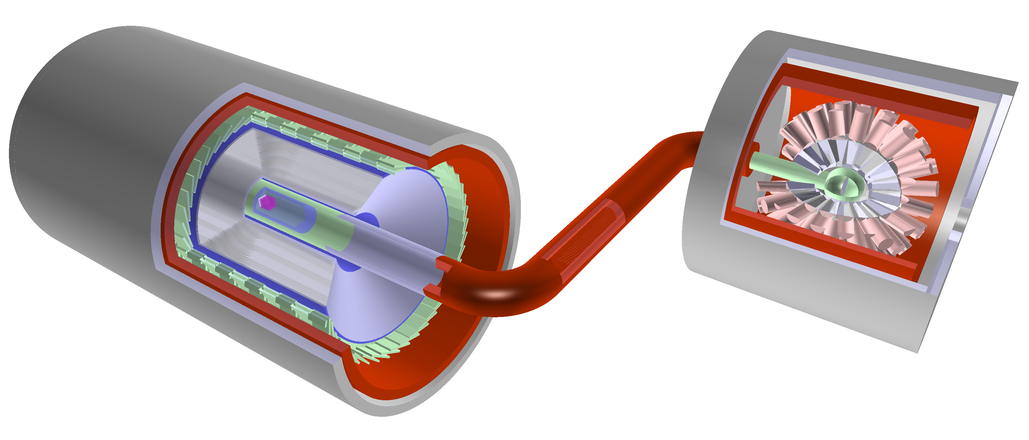
铅屏蔽体
（厚度5cm）
铝束流衰减片
（厚度200um）
铅屏蔽体
（厚度5cm）
磁铁
磁铁
MCP
定时计数器
铍束流管
（壁厚500um）
水泥屏蔽墙
（50cm厚，未显示）
漂移室
内筒：50um铝箔麦拉
外筒：CFRP（碳纤维强化塑料，厚1cm）
端盖：铝
气体：氦:异丁烷=85:15
铜箔
横动量筛选器
（箔厚度200um，间距1.153mm）
PMT
螺线管
量能器
多层气凝胶靶
铍束流管和真空腔
（壁厚500um）
静电加速器
束流管
（常规材料和壁厚）

Slide 3
当前MCP模拟方法
MCP建模应分为三部分：
MCP本体：圆形；直径100mm，厚度1mm；材料为铅玻璃（G4_GLASS_LEAD）；考虑多孔结构，密度减少到60%（3.73g/cm3）。
读出阳极：铝阳极，尺寸与MCP相同，距MCP 5mm。
机械结构：模拟中暂未包含。
Sensitive detector（SD）注册在铅玻璃上，方法如下：
ProcessHit() 中判选该步hit的能量沉积，若超过某一阈值，则记录下来；阈值初步设为20eV，参考MCP二次电子发射的阈值。
由于每个入射粒子通常带来多个hit，最后在 EndOfEvent() 中按照MCP读出的时间分辨率将时间上重叠的hit合并为同一个hit。
后处理中按探测效率曲线抽取最终的有效事例，并加入时间/位置分辨率。

Slide 4
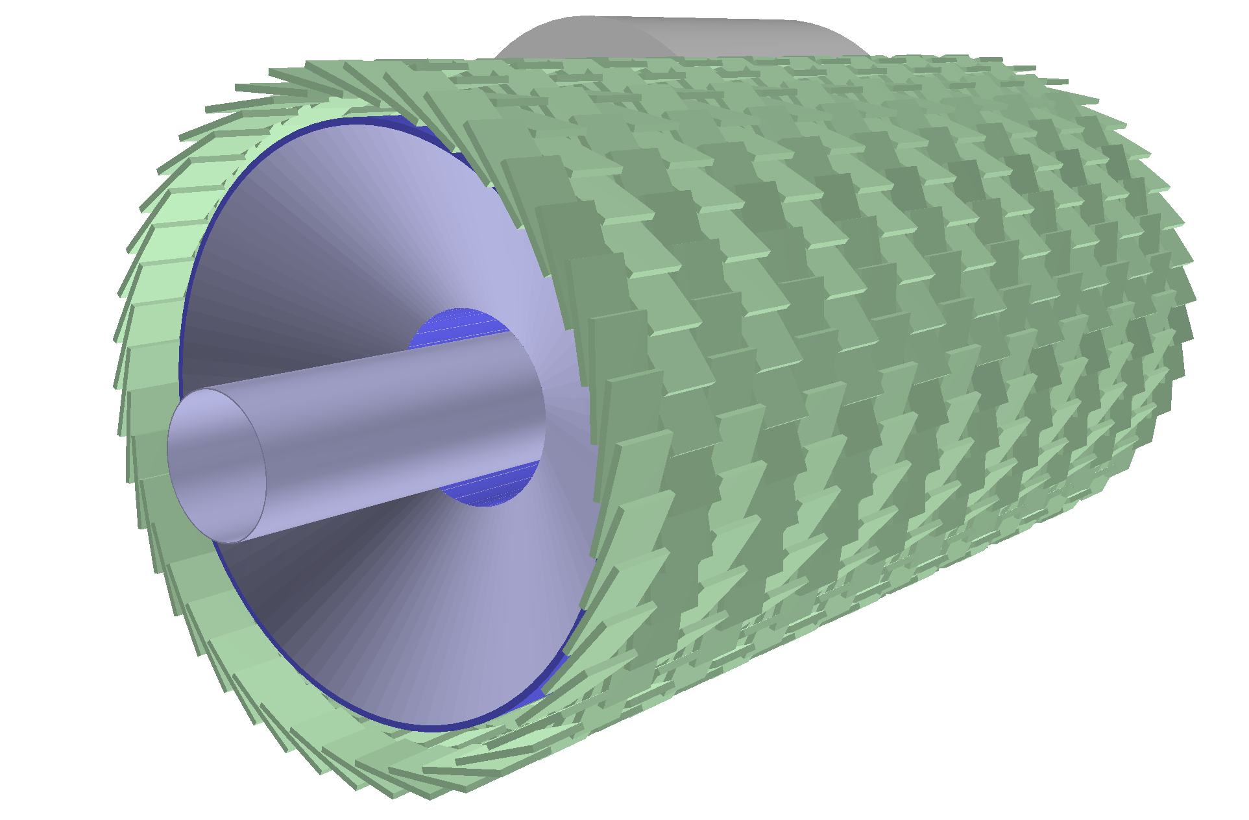
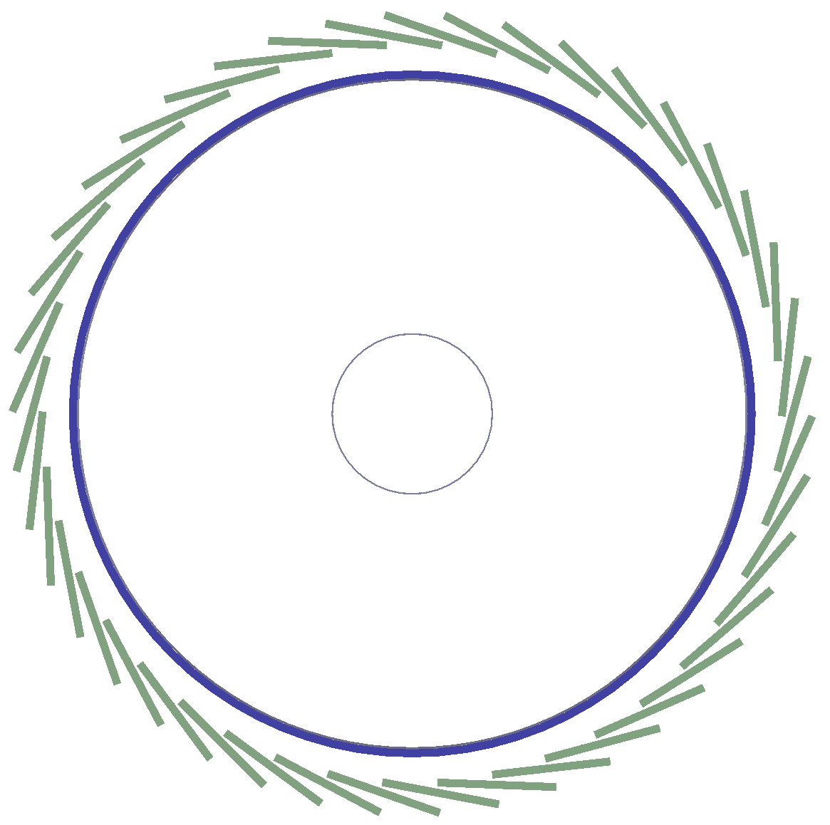
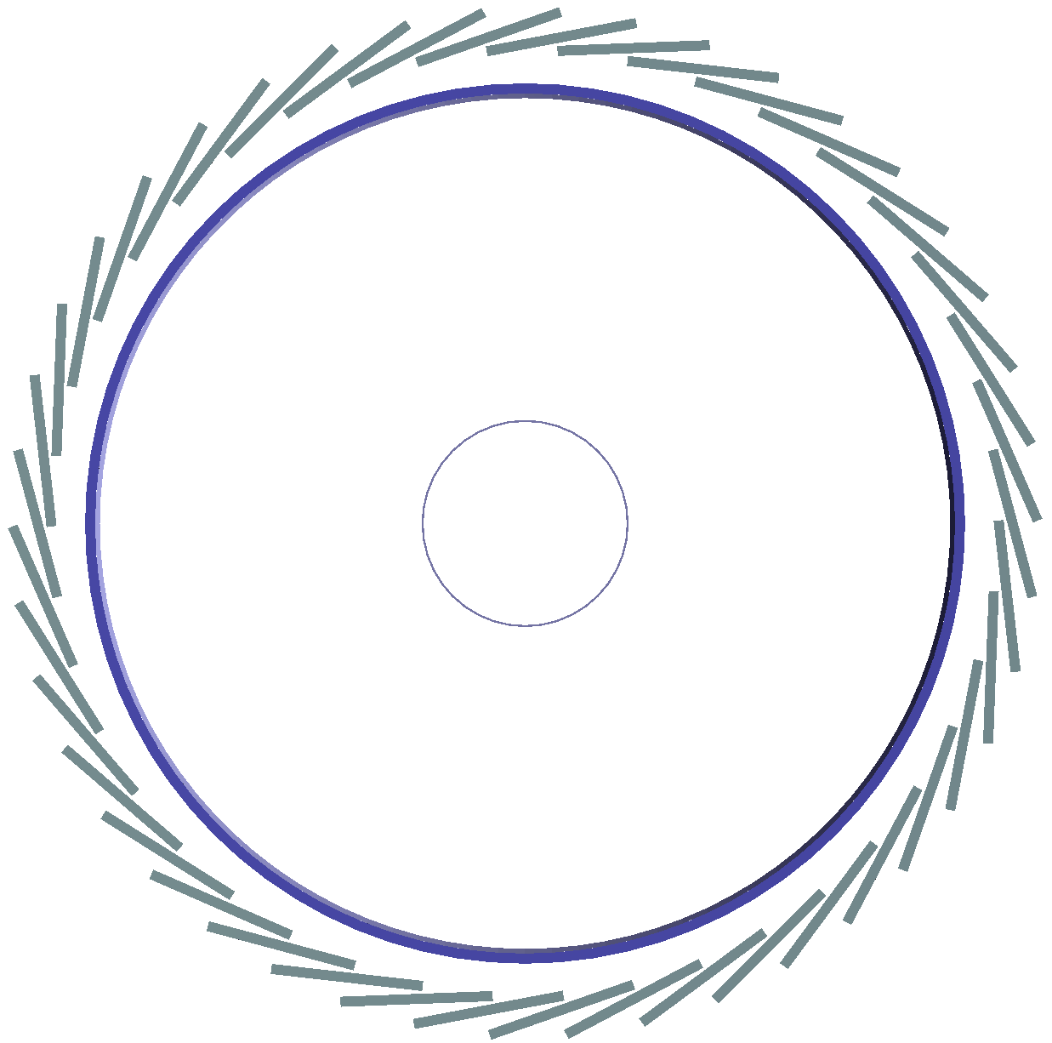
定时计数器初步设计 tiled timing counter, TTC
塑料闪烁体阵列，交错排列，SiPM读出；
单元尺寸：150mm×100mm×10mm；
共18（纵向）×42（角向）=756单元；
覆盖88.2%立体角；
倾斜角：正负15度；
同层内实现双单元符合读出。
用于触发和漂移室定时。
18×100mm=1.8m
10mm
100mm
150mm
480mm
偶数层
奇数层

Slide 5
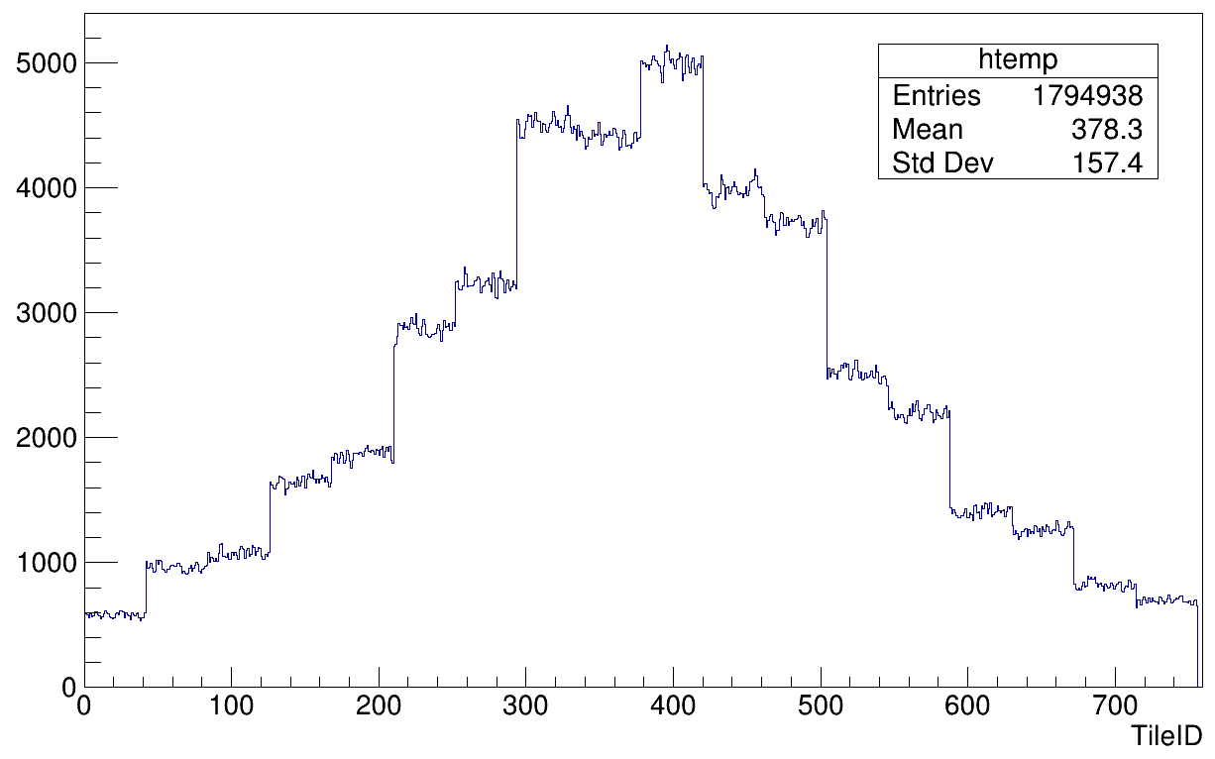
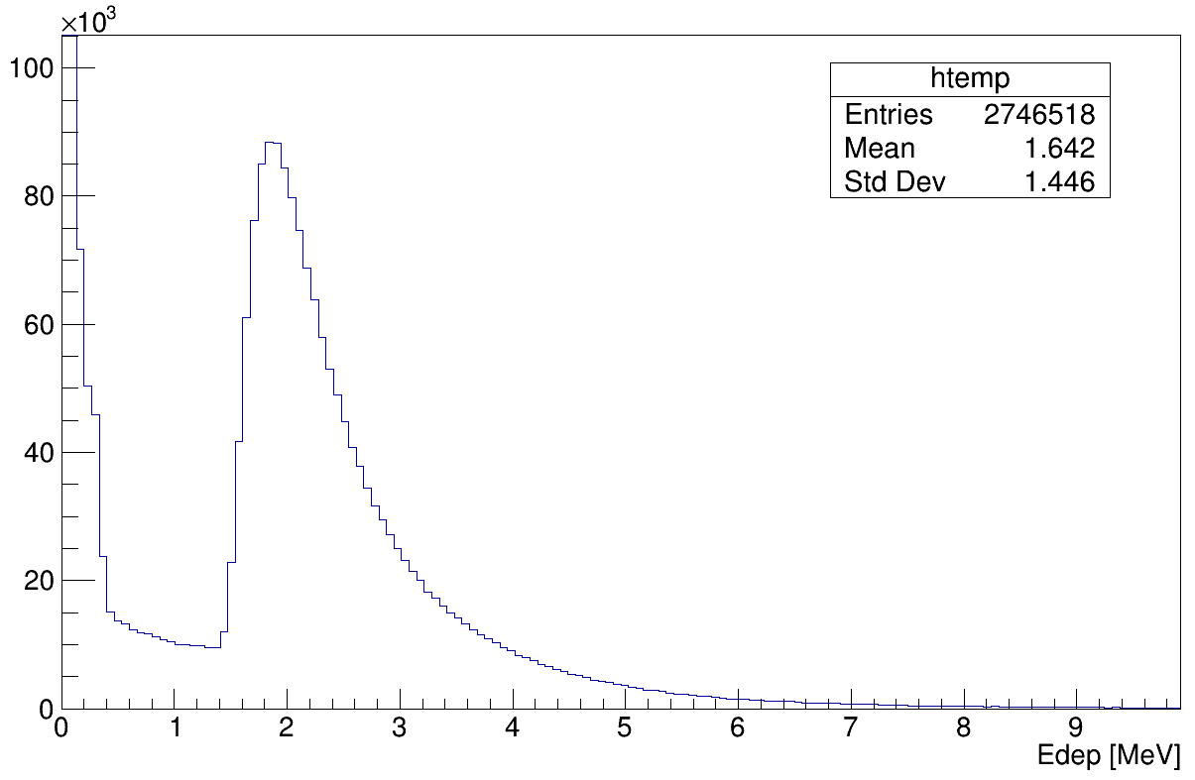
米歇尔电子击中模拟
因单元几何全同，所张立体角则有异，导致单元触发率最多相差约10倍；磁谱仪中心的触发率最高，两侧最低；
信号米歇尔正电子能量沉积谱呈朗道分布；穿过一层TTC的能量沉积约2~3MeV。
信号米歇尔电子大多都能穿过至少两层闪烁体。通过符合可筛掉大部分本底触发。
米歇尔正电子
能量沉积峰

Slide 6
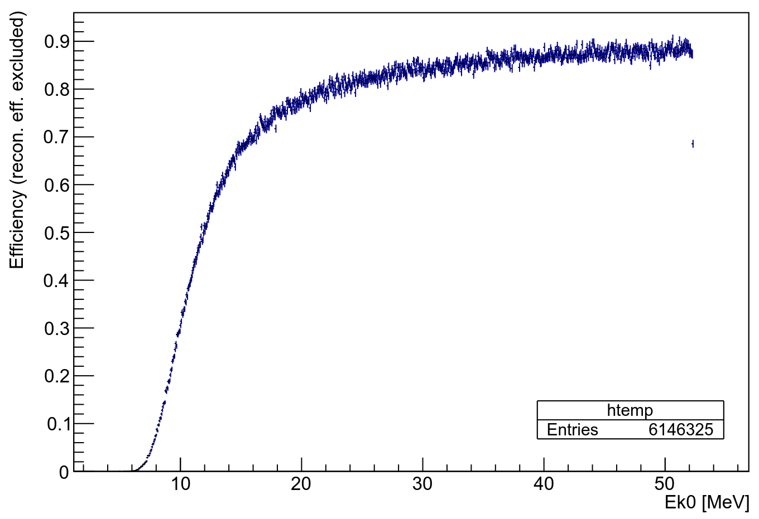
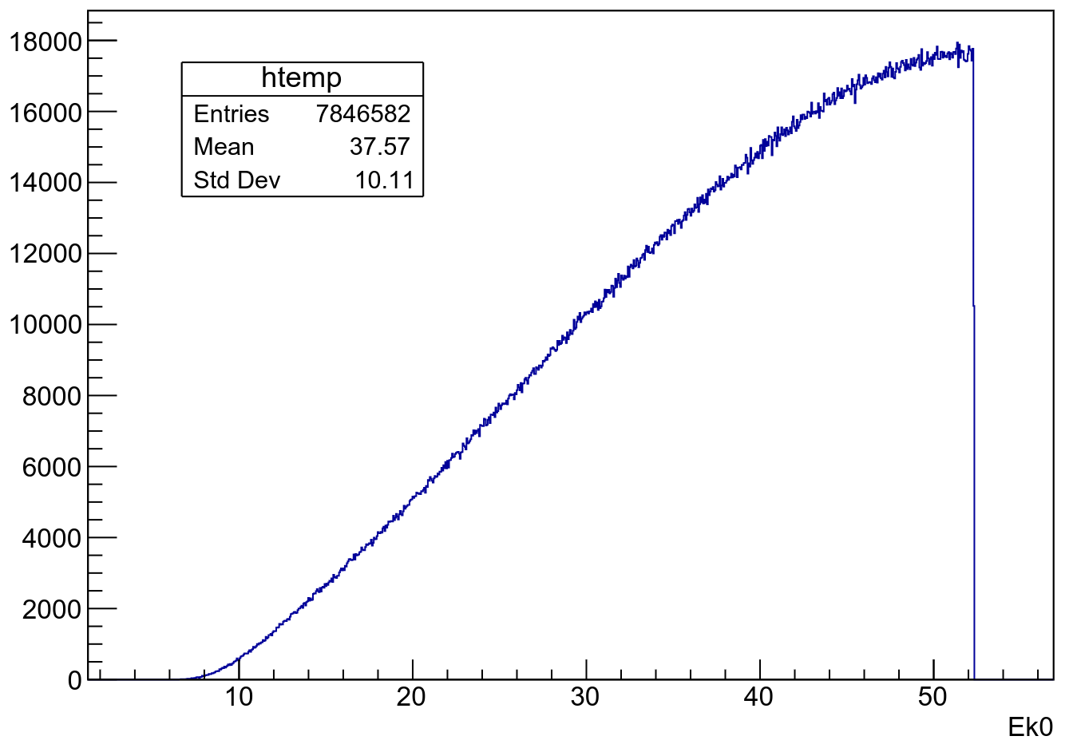
TTC符合后探测效率
正电子探测效率曲线
生成 0~52.8MeV 平谱、动量方向各向同性的正电子；
考虑双层TTC的符合；未计入重建效率。
25MeV~50MeV区间内，探测效率80%~90%；
受几何约束，15MeV以下能量正电子的探测效率快速下降。
对米歇尔正电子的探测效率为78.5%（未计入重建效率）。
米歇尔正电子
测量谱（未考虑分辨率）

Slide 7
单元倾向和接受度问题
这种设计中，因径迹回转方向不同，不同倾向的TTC对正电子/电子的探测效率有区别。
e⁺
e⁺
e⁻
e⁻
$$\vec{B}$$
偶数层偏好电子
奇数层偏好正电子

Slide 8
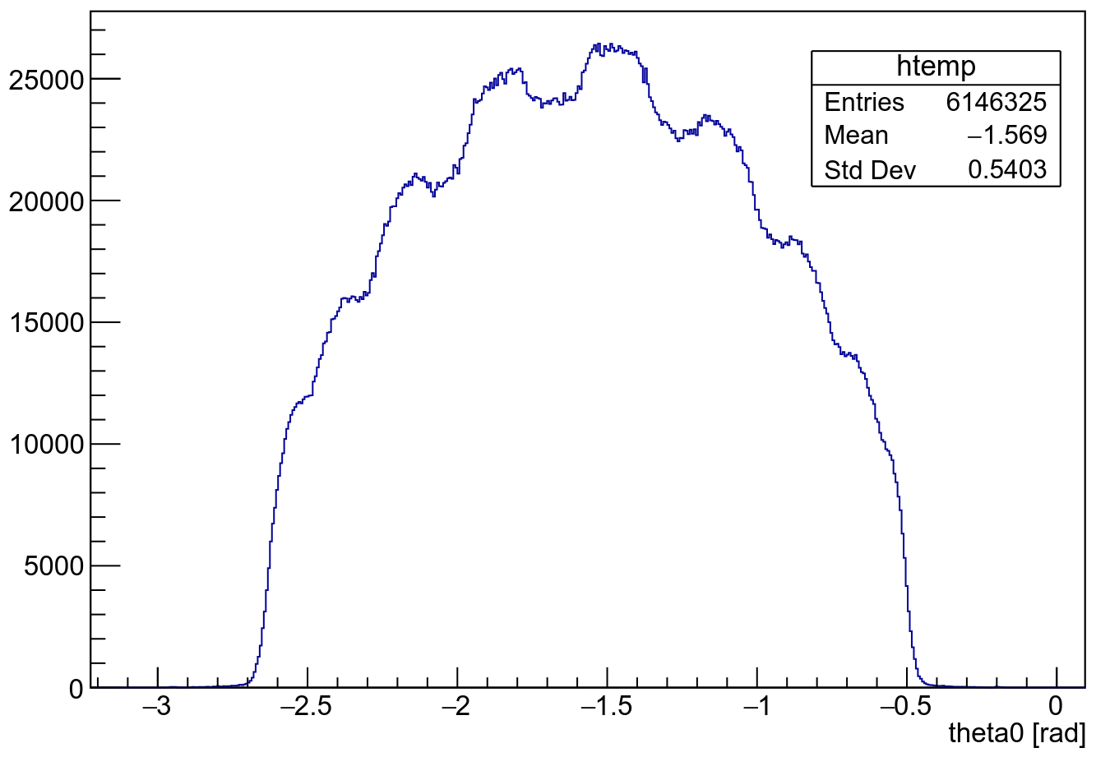
单元倾向和接受度问题
这种设计中，因径迹回转方向不同，不同倾向的TTC对正电子/电子的探测效率有区别。
交替的正/反倾向会导致探测的角度谱上存在不均匀性。
e⁺
e⁻
$$\vec{B}$$
e⁺
e⁻
奇数层击中

